Slide 1
Здравствуйте! Продолжаем курс лекций по подготовке к ЕГЭ по математике. Сегодняшнее занятие будет посвящено заданию В6 – базовые задачи по планиметрии. Это задание тестовое ( требуется только краткий ответ) и оценивается 1 баллом В открытом банке заданий ЕГЭ представлено почти 5 сотен прототипов и более 10 тысяч аналогичных им задач. Будем классифицировать все задания по фигурам и отмечать основные факты, которые встречаются при решении задач данной категории. Начнем с рассмотрения прямоугольного треугольника. Я буду показывать только по одному способу решения для каждой задачи, тот способ, который, на мой взгляд, является наиболее рациональным. Однако для задач данного раздела понятие «рациональный способ решения» является достаточно субъективным. Итак, основные факты, связанные с прямоугольным треугольником, наиболее часто встречающиеся в заданиях ЕГЭ….

Slide 2
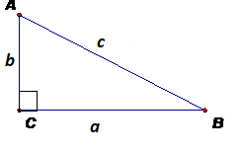
1. В прямоугольном треугольнике квадрат гипотенузы равен сумме квадратов катетов
2.
3.
В прямоугольном треугольнике напротив угла в 30º лежит катет, равный половине гипотенузы
4.
5.
В прямоугольном треугольнике с углом в 45º гипотенуза больше каждого катета в $\sqrt{2}$ раз.

Slide 3
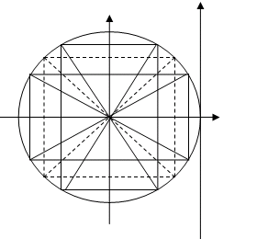
Табличные значения тригонометрических функций углов
 | 0º | 30º | 45º | 60º | 90º
sinα
cosα
tgα
ctgα
0
1/2
√2/2
√3/2
1
90º
120º
60º
1
√3/2
√2/2
1/2
0
135º
45º
0
1/√3
1
√3
нет
30º
нет
√3
1
1/√3
0
150º
180º
0º
 | 120º | 135º | 150º | 180º
sinα
cosα
tgα
ctgα
√3/2
√2/2
1/2
0
-1/2
-√2/2
-√3/2
-1
-√3
-1
0
-1/√3
-1/√3
-1
-√3
нет

Slide 4
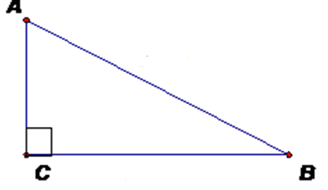
Задание №1
7
прилежащий
катет СА
противолежащий
катет СВ
Ответ.
4

Slide 5
Задание №2
5
гипотенуза
АВ
противолежащий
катет СВ
Ответ.
4 | , | 8

Slide 6
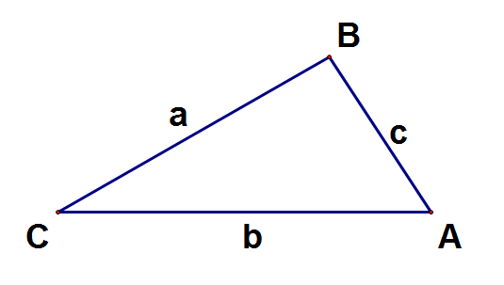
1. Сумма внутренних углов
треугольника равна 180⁰
2. Особые отрезки в треугольнике
и их свойства
3.
4. Свойство углов при основании в равнобедренном треугольнике
5. Свойство медианы, проведенной
к основанию равнобедренного
треугольника
a
6.
r
h
R
Notes:
2(биссектриса, медиана, высота ,
средняя линия)

Slide 7
Задание №3
Х+90° - это угол при вершине !!!
Ответ.
3 | 0

Slide 8
Задание №4
АС=25
CH – высота, медиана
=> AH=20
Н
АН=20
Ответ.
0 | , | 6

Slide 9
Задание №5
O
T
H
Ответ.
4 | 5

Slide 10
Задание №6
Ответ.
4

Slide 11
1. Внешним называется угол, смежный с внутренним углом треугольника
2. Внешний угол треугольника равен сумме внутренних
углов треугольника, не смежных с данным
3.
$$α$$
$$180° −α$$
Notes:
2(биссектриса, медиана, высота ,
средняя линия)

Slide 12
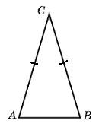
Задание №7
АС=25
D
Н
АН=20
Ответ.
0 | , | 6

Slide 13
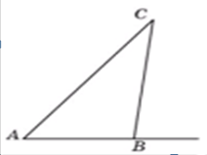
Задание №8
3x
2x
85⁰
Ответ.
5 | 1

